Slide 1
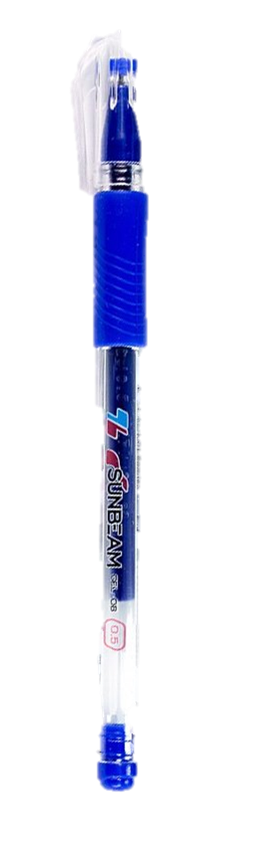
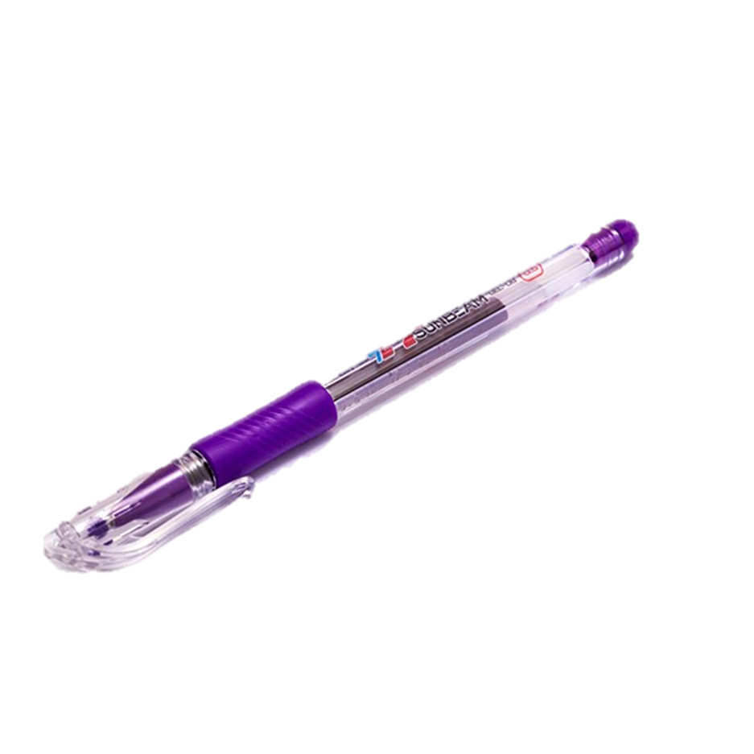

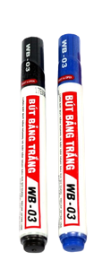


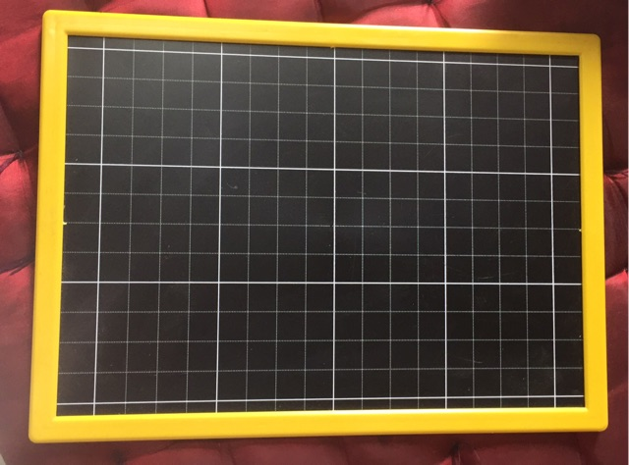
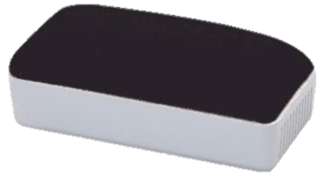
CHUẨN BỊ
Thứ … wgàǀ … κánƑ … wăm 2023
Chíζ Ǉả
NΉ; – νμĞt:
Ngày ηư Όı wào là Α−p?

Slide 2


Slide 3


TIẾNG VIỆT 3
Notes:
Tác giả bộ ppt Toán + TV2: Phan Thị Linh – Đà Nẵng
Sđt lh: 0916.604.268
+ Zalo: 0916.604.268
+ Facebook cá nhân: https://www.facebook.com/nhilinh.phan/
+ Nhóm chia sẻ tài liệu: https://www.facebook.com/groups/443096903751589
Hãy liên hệ chính chủ sản phẩm để được hỗ trợ và đồng hành trong suốt năm học nhé!

Slide 4


Slide 5
KHỞI ĐỘNG
GAME CÂU CÁ
Notes:
GV KHUYẾN KHÍCH HS HÁT THEO LỜI KARAOKE ĐỂ THAY ĐỔI KHÔNG KHÍ LỚP HỌC

Slide 6






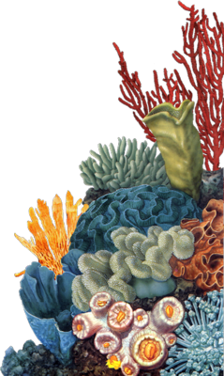



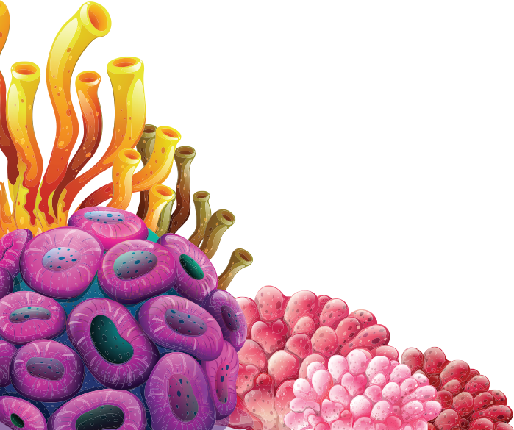

Tìm từ ngữ viết
chưa đúng chính tả.
nghỉ hiu
nghỉ hiu
nghỉ hưu

Slide 7

hoa sim
Tìm từ ngữ viết
đúng chính tả.
hoa xim
hoa sim

Slide 8
con voi
Tìm từ ngữ viết
đúng chính tả.
con voi
con doi

Slide 9

Tìm từ ngữ viết
chưa đúng chính tả.
con dịt
con vịt
con dịt

Slide 10
Nghe – viết:
Ngày như thế nào là đẹp?
Trang 64

Slide 11
Ngày như thế nào là đẹp?
Kiến lau mồ hôi, ngẫm nghĩ một lát rồi nói:
– Tôi sẽ trả lời câu hỏi của bạn sau khi mặt trời lặn nhé!
Mặt trời lặn, chúng đi đến tổ kiến.
– Hôm nay là ngày thế nào hả bác kiến đáng kính?
– Hôm này là một ngày tuyệt đẹp! Tôi đã làm việc rất tốt và bây giờ có thể nghỉ ngơi thoải mái.
(V.Ô-xê-ê-va, Thuý Toàn dịch)
Notes:
Đọc toàn bài
Tác giả bộ ppt Toán + TV3: Phan Thị Linh – Đà Nẵng
Sđt lh: 0916.604.268
+ Zalo: 0916.604.268
+ Facebook cá nhân: https://www.facebook.com/nhilinh.phan/
+ Nhóm chia sẻ tài liệu: https://www.facebook.com/groups/443096903751589
Hãy liên hệ chính chủ sản phẩm để được hỗ trợ và đồng hành trong suốt năm học nhé!

Slide 12

1.
Nghe – viết:

Slide 13
Ngày như thế nào là đẹp?
Kiến lau mồ hôi, ngẫm nghĩ một lát rồi nói:
– Tôi sẽ trả lời câu hỏi của bạn sau khi mặt trời lặn nhé!
Mặt trời lặn, chúng đi đến tổ kiến.
– Hôm nay là ngày thế nào hả bác kiến đáng kính?
– Hôm này là một ngày tuyệt đẹp! Tôi đã làm việc rất tốt và bây giờ có thể nghỉ ngơi thoải mái.
(V.Ô-xê-ê-va, Thuý Toàn dịch)
Notes:
Tác giả bộ ppt Toán + TV3: Phan Thị Linh – Đà Nẵng
Sđt lh: 0916.604.268
+ Zalo: 0916.604.268
+ Facebook cá nhân: https://www.facebook.com/nhilinh.phan/
+ Nhóm chia sẻ tài liệu: https://www.facebook.com/groups/443096903751589
Hãy liên hệ chính chủ sản phẩm để được hỗ trợ và đồng hành trong suốt năm học nhé!

Slide 14
Châu châu và giun đất đến gặp bác kiến và trông chờ câu trả lời từ bác kiến. Nhưng cả hai đều bất ngờ, với bác kiến, ngày tuyệt vời là ngày bác “đã làm việc rất tốt để cuối ngày có thể nghỉ ngơi thoải mái”.
Notes:
GV mời HS cảm nhận về nội dung

Slide 15
Ngày như thế nào là đẹp?
Kiến lau mồ hôi, ngẫm nghĩ một lát rồi nói:
– Tôi sẽ trả lời câu hỏi của bạn sau khi mặt trời lặn nhé!
Mặt trời lặn, chúng đi đến tổ kiến.
– Hôm nay là ngày thế nào hả bác kiến đáng kính?
– Hôm này là một ngày tuyệt đẹp! Tôi đã làm việc rất tốt và bây giờ có thể nghỉ ngơi thoải mái.
(V.Ô-xê-ê-va, Thuý Toàn dịch)
Notes:
GV linh động tìm từ khó phù hợp với vùng miền nhé!
Tác giả bộ ppt Toán + TV3: Phan Thị Linh – Đà Nẵng
Sđt lh: 0916.604.268
+ Zalo: 0916.604.268
+ Facebook cá nhân: https://www.facebook.com/nhilinh.phan/
+ Nhóm chia sẻ tài liệu: https://www.facebook.com/groups/443096903751589
Hãy liên hệ chính chủ sản phẩm để được hỗ trợ và đồng hành trong suốt năm học nhé!

Slide 16
Từ khó
lau
lặn
wgẫm wθĩ
Ǉuΐİt
Ǉrả lƟ
ǟất
Notes:
Chú ý từ ngữ dễ viết lẫn (GV linh động thay đổi theo vùng miền nhé)
Tác giả bộ ppt Toán + TV3: Phan Thị Linh – Đà Nẵng
Sđt lh: 0916.604.268
+ Zalo: 0916.604.268
+ Facebook cá nhân: https://www.facebook.com/nhilinh.phan/
+ Nhóm chia sẻ tài liệu: https://www.facebook.com/groups/443096903751589
Hãy liên hệ chính chủ sản phẩm để được hỗ trợ và đồng hành trong suốt năm học nhé!

Slide 17

Lắng nghe
GV đọc mẫu
1 hs đọc toàn bài
HS dưới lớp theo dõi vào sách.
Notes:
HS còn lại theo dõi vào sách

Slide 18

Nghe – viết
Notes:
GV HD trình bày trên bảng lớp rõ ràng vì đây là bài cta đầu lớp 3 nên một số HS sẽ chưa hiểu cách trình bày

Slide 19
Thứ …….. wgàǀ … κánƑ … wăm 2023
NΉ; – νμĞt
Ngày ηư Όı wào là Α−p?
KΗĞn lau jồ hċ, wgẫm wθĩ jŎ lát ǟē wĀ:
– Tċ sẽ Ǉrả lƟ câu hĈ của bạn sau δi jặt ǇrƟ lặn ·≈!
Mặt ǇrƟ lặn, εúng đi ΑĞn Ǉổ kΗĞn.
– Hį way là wgày Όı wào hả bác kΗĞn đáng kíζ?
– Hį wày là jŎ wgày ǇuΐİΙ Α−p! Tċ đã làm νμİc ǟất Ǉō và bây giờ có Ό˘ wθỉ wgΠ κȊi jái.
(V. Ô-Κł-ê-va, Thuý Tʄn dịε)
Notes:
Tự HS trình bày vào vở

Slide 20

2. Chọn từ phù hợp với mỗi lời giải nghĩa dưới đây:
- Làm chín thức ăn trong dầu, mỡ đun sôi.
rán
- Làm cho hai vật dính với nhau bằng một chất dính như hồ, keo,…
gián
- Loài bọ râu dài, cánh mỏng màu nâu, có mùi hôi, sống ở nơi tối và ẩm.
dán
Notes:
Tác giả bộ ppt Toán + TV3: Phan Thị Linh – Đà Nẵng
Sđt lh: 0916.604.268
+ Zalo: 0916.604.268
+ Facebook cá nhân: https://www.facebook.com/nhilinh.phan/
+ Nhóm chia sẻ tài liệu: https://www.facebook.com/groups/443096903751589
Hãy liên hệ chính chủ sản phẩm để được hỗ trợ và đồng hành trong suốt năm học nhé!

Slide 21
3. Làm bài tập a hoặc b.
a) Chọn r, d hoặc gi thay cho ô vuông.
    Trong khu rừng già có một cây sồi to cành lá xum xuê che rợp cả một góc rừng. Cây sồi rất kiêu ngạo về vóc dáng và sức mạnh của mình. Trong rừng có nhiều loài chim nhưng cây sồi chỉ thích kết bạn với các loài chim xinh đẹp và hót hay như hoạ mi, sơn ca,…
(Theo Vĩnh Quyên)
?
?
?
?
?
?
?
Notes:
Tác giả bộ ppt Toán + TV3: Phan Thị Linh – Đà Nẵng
Sđt lh: 0916.604.268
+ Zalo: 0916.604.268
+ Facebook cá nhân: https://www.facebook.com/nhilinh.phan/
+ Nhóm chia sẻ tài liệu: https://www.facebook.com/groups/443096903751589
Hãy liên hệ chính chủ sản phẩm để được hỗ trợ và đồng hành trong suốt năm học nhé!

Slide 22
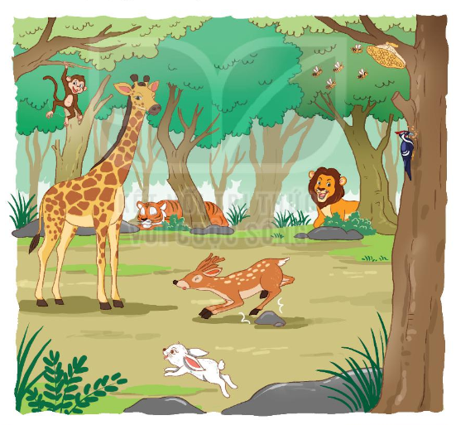
b) Quan sát tranh, tìm từ ngữ chứa dấu hỏi hoặc dấu ngã:
- Chỉ tên con vật.
- Chỉ hoạt động của con vật.
Tên con vật | Hoạt động của con vật
khỉ,
hổ,
ngủ,
nhảy,
khỉ,
thỏ,
ngủ,
nhảy,
hươu cao cổ,
ngã,
gõ/mổ.
hoẵng
gõ kiến,
ong vò vẽ.
Notes:
Tác giả bộ ppt Toán + TV3: Phan Thị Linh – Đà Nẵng
Sđt lh: 0916.604.268
+ Zalo: 0916.604.268
+ Facebook cá nhân: https://www.facebook.com/nhilinh.phan/
+ Nhóm chia sẻ tài liệu: https://www.facebook.com/groups/443096903751589
Hãy liên hệ chính chủ sản phẩm để được hỗ trợ và đồng hành trong suốt năm học nhé!

Slide 24
MỞ RỘNG
VẬN DỤNG

Slide 25
DẶN DÒ
Notes:
Tác giả bộ ppt Toán + TV3: Phan Thị Linh – Đà Nẵng
Sđt lh: 0916.604.268
+ Zalo: 0916.604.268
+ Facebook cá nhân: https://www.facebook.com/nhilinh.phan/
+ Nhóm chia sẻ tài liệu: https://www.facebook.com/groups/443096903751589
Hãy liên hệ chính chủ sản phẩm để được hỗ trợ và đồng hành trong suốt năm học nhé!

Slide 26





